Slide 1

Revisiones de código con GitHub Copilot
Acelerar las revisiones, elevar la calidad y reducir la carga cognitiva del equipo
Capacitación técnica para equipos de desarrollo

Slide 2
INTRODUCCIÓN
Por qué las revisiones se vuelven un cuello de botella
Ciclos largos
Comentarios incoherentes
Las revisiones se acumulan y retrasan la combinación de cambios.
Cada revisor aplica criterios distintos entre equipos y repositorios.
Sugerencias poco accionables
Errores desapercibidos
Cuesta convertir una observación en un cambio concreto de código.
Problemas de estilo y seguridad que llegan a la rama principal.

Slide 3
EL ROL DE COPILOT
Un revisor colaborativo, no un reemplazo
Detectar problemas y sugerir mejoras concretas.
Redactar resúmenes y comentarios de revisión.
Detectar y corregir vulnerabilidades.
Aplicar instrucciones personalizadas de revisión.
Mantener patrones y estándares coherentes entre equipos y repositorios.
Revisar código en GitHub.com y localmente en el IDE.
Copilot actúa como asistente de revisión: el juicio final y la aprobación siguen siendo humanos.
Resultado buscado: revisiones más rápidas, mayor calidad y menos carga cognitiva para el equipo.

Slide 4
OBJETIVOS DE APRENDIZAJE
Qué vas a poder hacer al terminar
1
Explicar cómo Copilot simplifica las revisiones y las solicitudes de cambios.
2
Identificar sus principales características de revisión.
3
Solicitar e interpretar revisiones en GitHub.com y comprender sus límites.
4
Ejecutar revisiones locales en el IDE con instrucciones personalizadas.
5
Utilizar PRU para análisis más profundos y con mayor contexto.
6
Automatizar revisiones entre repositorios con conjuntos de reglas.
7
Aplicar las sugerencias con juicio humano y pruebas.

Slide 5
PRERREQUISITOS
Lo que necesitás antes de empezar
01
02
03
04
Cuenta de GitHub
Copilot habilitado
Bases de revisión
IDE (recomendado)
Acceso a los repositorios donde vas a revisar cambios.
Pro, Pro+, Business o Enterprise para las funcionalidades completas.
Conocimientos de solicitudes de cambios y revisión de código.
Visual Studio Code o IDE de JetBrains para revisiones locales.
Las funcionalidades completas de revisión requieren un plan de Copilot compatible.

Slide 6

VALOR EN EL PROCESO
Lo que Copilot agrega a la revisión
Detecta problemas comunes antes que un humano.
Redacta comentarios de revisión claros.
Resume solicitudes de incorporación de cambios.
Detecta riesgos de seguridad.
Aplica directrices personalizadas del equipo.
Revisa código dentro del IDE.
Trabaja con distintos lenguajes y convenciones.

Slide 7
CARACTERÍSTICAS CLAVE
Cinco capacidades que usarás a diario
Resúmenes de cambios
Descripción automática con el resumen y los archivos afectados.
Correcciones de seguridad
Integración con el análisis de código para detectar vulnerabilidades.
Explicaciones línea a línea
Seleccionar código y pedir que explique su funcionamiento.
Redacción de comentarios
Comentarios accionables según procedimientos recomendados.
Revisiones en el IDE
Detectar y solucionar problemas antes de abrir la solicitud.

Slide 8
EJEMPLO
De una entrada sin sanitizar a un parche seguro
Detecta
Sugiere
Una entrada sin sanitizar utilizada con eval() en el código de la solicitud de cambios.
Reemplazar por un analizador seguro como JSON.parse(), con un parche alineado a las directrices del repositorio.
El mismo patrón aplica a otros lenguajes: por ejemplo, reemplazar exec() por subprocess.run() en Python.

Slide 9
PANORAMA
Cinco formas en que Copilot ayuda en las revisiones
01
02
03
Sugerencias de revisión de código
Revisiones en varios lenguajes
Formateo de datos en solicitudes de cambios
04
05
Generación de resúmenes efectivos
Explicación y revisión del código

Slide 10
EN LA PRÁCTICA
Sugerencias desde la vista Archivos modificados
Seleccionar una línea o bloque de código en la solicitud de cambios.
Pedir a Copilot que sugiera mejoras, detecte problemas o proponga refactorizaciones.
Incorporar la propuesta al comentario junto con la explicación del revisor.
Ejemplo
Ante lógica repetida en Ruby, Copilot propone una refactorización más limpia que el revisor puede adjuntar al comentario.
La responsabilidad de la revisión sigue siendo humana; Copilot genera comentarios accionables.

Slide 11
ALCANCE
Varios lenguajes y formato coherente
Revisión en varios lenguajes
Formateo de datos
Detecta desvíos de los procedimientos recomendados o de las directrices del equipo.
Propone mejoras alineadas con las convenciones de cada lenguaje.
Permite comentar con precisión aunque el revisor no domine el lenguaje.
Detecta tablas mal formateadas en las descripciones de las solicitudes.
Propone una versión corregida según las directrices de Markdown de la empresa.
Aplica las instrucciones de .github/copilot-instructions.md en línea.

Slide 12
GITHUB.COM
Copilot como revisor asignado
Se agrega desde el menú Revisores de la solicitud de cambios.
Sus comentarios no aprueban ni rechazan: no bloquean las combinaciones.
Se comportan como los de cualquier revisor: reacciones, resolución y respuestas.
Señala tipos faltantes, problemas de formato y posibles errores.
< 30 s
duración habitual de una revisión de Copilot
Su función es dar contexto y sugerencias a los revisores humanos, no emitir un veredicto.

Slide 13
PROCESO
Seis pasos para revisar con Copilot en GitHub.com
1
Abrir la solicitud
2
Agregar Copilot
3
Esperar la revisión
Crear o abrir la solicitud de incorporación de cambios.
Asignarlo desde el menú Revisores.
Suele completarse en menos de 30 segundos.
4
Revisar comentarios
5
Aplicar sugerencias
6
Validar los cambios
Leer las observaciones sobre cada línea de código.
Pedir soluciones cuando haga falta.
Ejecutar las pruebas correspondientes.
Ejemplo de solicitud: “Sugerir una corrección para este comentario de revisión: reemplace exec() por una función más segura.”

Slide 14
LÍMITES
Copilot tiene un papel de asesor
Lo que no hace
Para qué usarlo
No aprueba ni rechaza solicitudes de cambios.
Sus comentarios no cuentan para las aprobaciones requeridas.
No reemplaza a los revisores humanos.
Detectar problemas y generar sugerencias accionables.
Acelerar comprobaciones rutinarias y repetitivas.
Liberar tiempo para las decisiones complejas.
Las decisiones arquitectónicas, los matices y la aprobación final son responsabilidad humana.

Slide 15
DETECCIÓN TEMPRANA
Revisiones locales en el IDE
Revisar en Visual Studio Code o IDE de JetBrains antes de abrir la solicitud.
Detectar tempranamente infracciones de estilo, problemas de seguridad e incumplimientos de buenas prácticas.
Definir reglas en .github/copilot-instructions.md: foco en seguridad, sin interpolaciones inseguras, docstrings con parámetros y valores devueltos.
Analizar diferencias más grandes con contexto alineado al estilo del repositorio.
Caso de uso
Un desarrollador agrega código repetitivo en un servicio TypeScript. Copilot sugiere extraer una función auxiliar y el problema se corrige antes de enviar el código, reduciendo el ruido de la revisión posterior.

Slide 16
INSTRUCCIONES PERSONALIZADAS
Reglas específicas por rutas del repositorio
1
Crear la carpeta .github/instructions en la raíz del repositorio.
Ejemplos de rutas
2
Agregar uno o varios archivos terminados en .instructions.md.
app/models/**/*.rb
modelos Ruby
**/*.ts, **/*.tsx
archivos TypeScript
**
todo el repositorio
3
Definir las rutas con applyTo usando sintaxis glob.
4
Escribir las instrucciones en Markdown debajo del frontmatter.
Copilot aplica estas instrucciones en las revisiones y en la generación de código de las rutas correspondientes.

Slide 17
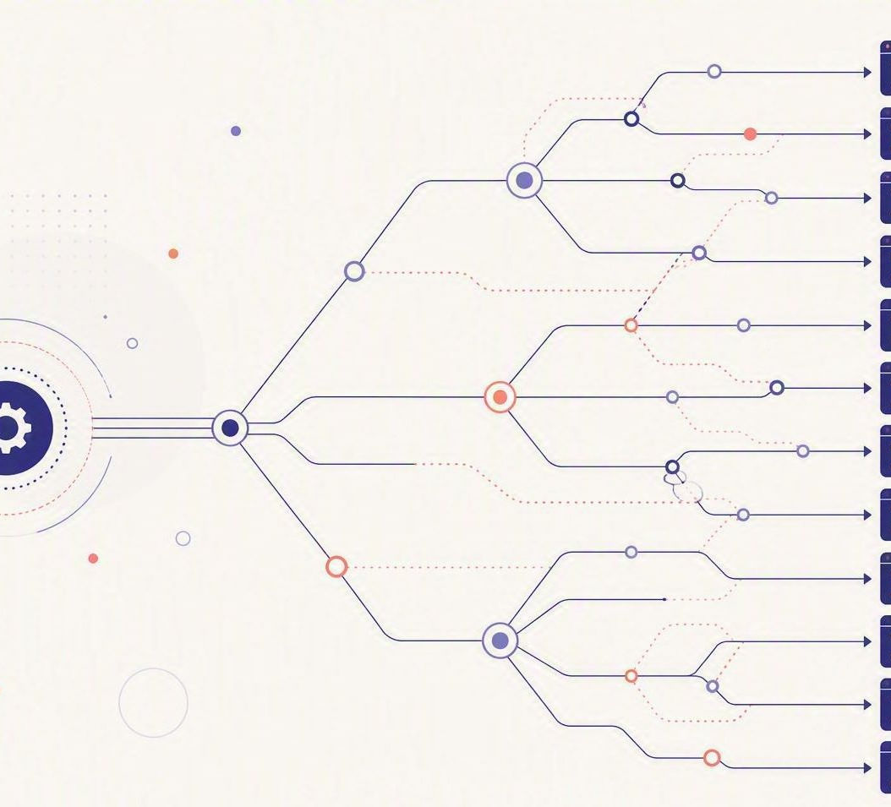
ESCALADO
Automatizar revisiones con conjuntos de reglas
Asignar Copilot automáticamente a las solicitudes dirigidas a ramas protegidas.
Combinar la revisión con comprobaciones de estado complementarias.
Revisar de forma coherente incluso cambios pequeños y actualizaciones de dependencias.
Copilot
estilo y legibilidad
Code scanning
vulnerabilidades
Pruebas
funcionalidad

Slide 18
CONFIGURACIÓN
Revisiones automáticas: cuenta, repositorio y organización
Cuenta
Repositorio
Organización
Copilot Pro o Pro+
Administradores
Propietarios
Perfil → Su Copilot.
Buscar la revisión de código automática.
Seleccionar Habilitado.
Configuración → Código y automatización → Reglas.
Nuevo conjunto de reglas de rama, estado Activo.
Requerir solicitud de cambios y revisión de Copilot.
Configuración → Repositorio → Conjuntos de reglas.
Incluir o excluir repositorios y ramas de destino.
Exigir solicitud de cambios y revisión de Copilot.

Slide 19

PRU
Unidades de solicitud Premium: qué son y qué habilitan
Capacidad adicional de procesamiento y contexto para las tareas de revisión más exigentes.
Analizar diferencias completas y de gran tamaño.
Interpretar directrices personalizadas del repositorio.
Generar correcciones accionables y explicativas.
Comprobar seguridad, estilo y buenas prácticas en profundidad.
Las tareas rutinarias y ligeras pueden no consumir PRU.

Slide 20
IMPACTO EN EL EQUIPO
Por qué las PRU importan
Análisis más profundo
Coherencia
Control de ráfagas
Vulnerabilidades sutiles, lógica duplicada e infracciones de estilo en diferencias grandes.
Las mismas comprobaciones de seguridad, legibilidad y estilo en cada revisión.
Mantener la calidad en picos de actividad mientras los humanos deciden lo complejo.
Ejemplo · microservicios
Con Go, Python y TypeScript, Copilot revisa cada servicio según las buenas prácticas de su lenguaje: detecta una llamada peligrosa a eval() en JavaScript y señala una falta de comprobación de errores en Go.

Slide 21
MEDICIÓN
Cómo evaluar las revisiones basadas en PRU
Plazo de solicitud
3 días → 1 día
Tiempo de combinación de solicitudes grandes tras habilitar revisiones con PRU, con menos confirmaciones de seguimiento.
Tiempo desde la apertura hasta la combinación.
Indicadores de calidad
Menos problemas de estilo o seguridad tras la combinación.
Experiencia del equipo
Percepción de rapidez y claridad de las revisiones.

Slide 22
OPTIMIZACIÓN
Cuatro tácticas para usar bien las PRU
Planificar por adelantado
Usarlas estratégicamente
Alertas al 75 %, 90 % y 100 % del uso mensual.
Reservarlas para cambios grandes o de alto riesgo.
Refinar los mensajes
Escalar el plan
Solicitudes claras y específicas reducen reintentos.
Considerar un plan superior si el consumo crece de forma sostenida.
−30 % de consumo mensual en un equipo que reservó las revisiones premium para código de producción, sin perder calidad.

Slide 23
Idea fundamental
Las PRU hacen posibles las funcionalidades avanzadas de revisión. Comprender su funcionamiento, medir su impacto y optimizar su uso permite realizar revisiones más profundas y contextuales, y escalar la calidad en toda la organización.
Más profundidad
Más escala
Juicio humano
Análisis contextual de diferencias grandes.
Estándares coherentes entre repositorios.
La aprobación final sigue siendo de las personas.

